Slide 1
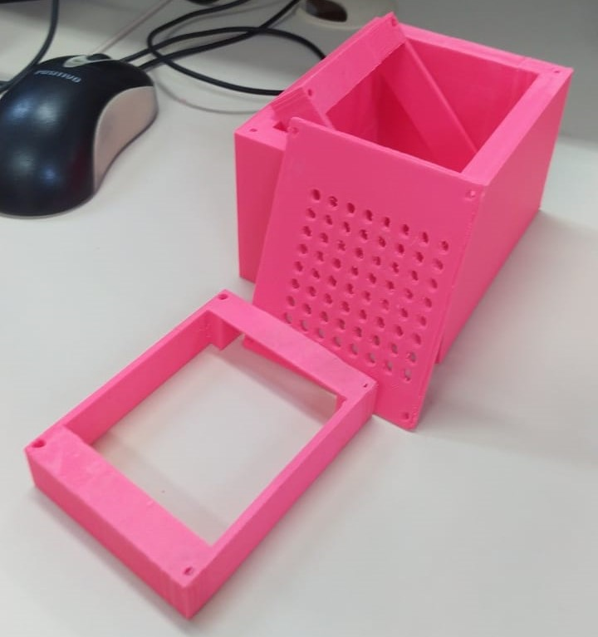




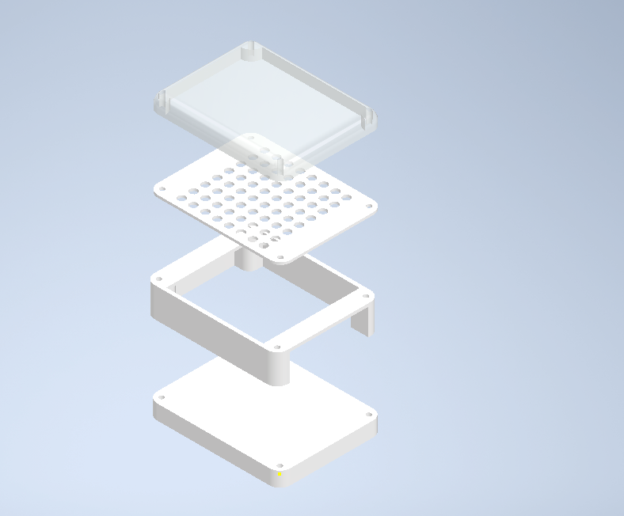
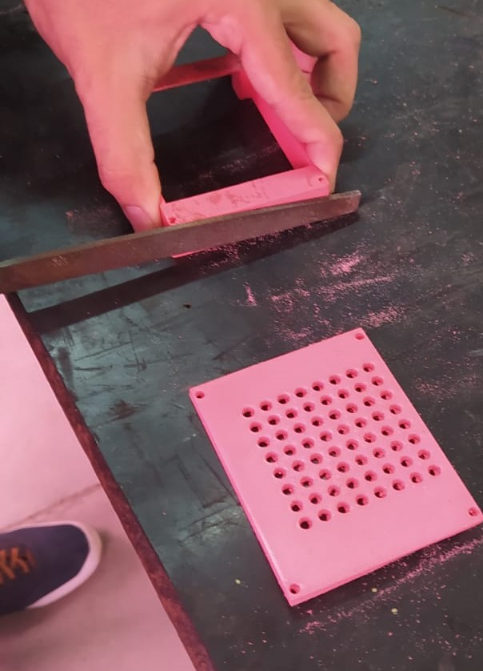
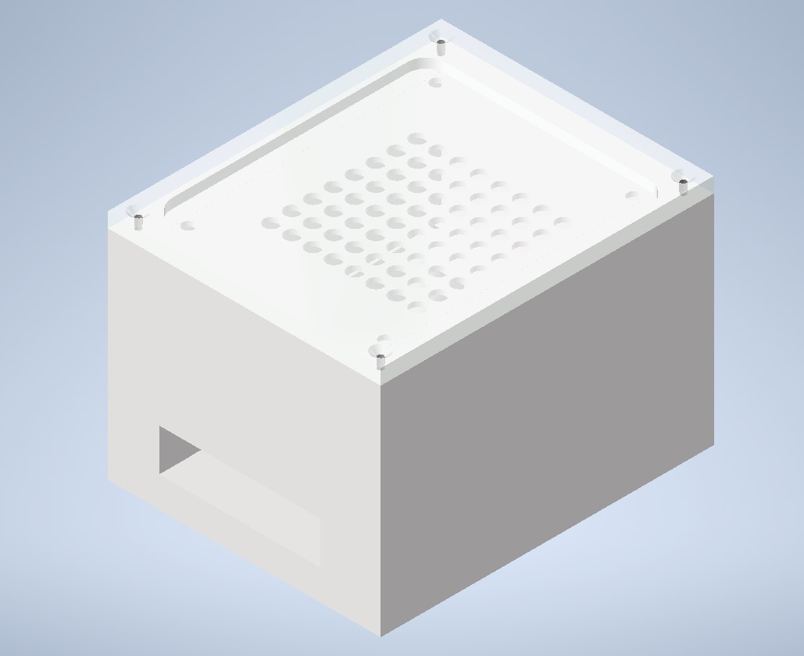
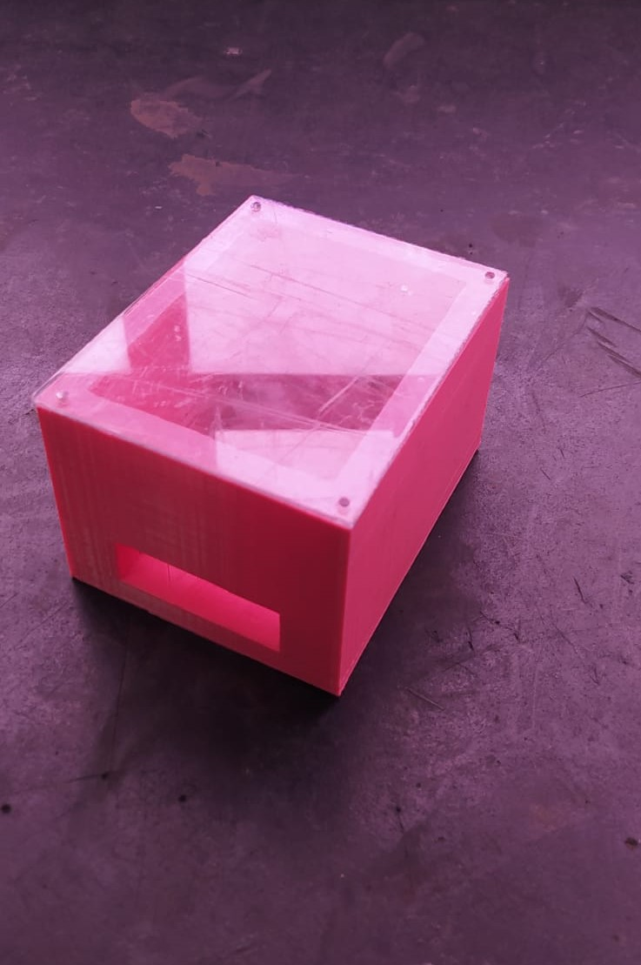
Sprint 3
Sprint 4
Sumário
1 - Status do Projeto;
2 - Fase de desenvolvimento;
3 a 5 - Detalhamento do Encapsulamento;
6 – Metas;

Slide 2
Fase de Desenvolvimento
Sprint 3
Sprint 4
1. Idealização e requisitos;
2. Design;
3. Prototipagem e testes;
4. Finalização do projeto;

Slide 3
Fase de Desenvolvimento
Detalhamento do Encapsulamento
1. Idealização e requisitos;
2. Design;
3. Prototipagem e testes;
4. Finalização do projeto;
5. Encerramento do Projeto;
MÓDULO DE ENCAPSULAMENTO
IMPRESSO

Slide 4
Detalhamento do Encapsulamento
MÓDULO DE ENCAPSULAMENTO
IMPRESSO
ALINHAMENTO DAS PEÇAS IMPRESSAS

Slide 5
Detalhamento do Encapsulamento
ALINHAMENTO DAS PEÇAS IMPRESSAS
Prévia de Encapsulamento Montado

Slide 6
Detalhamento do Encapsulamento
METAS
Melhorias Elétricas;
Produto Montado;
Encerramento do Projeto;
Prévia de Encapsulamento Montado

Slide 7
METAS
Melhorias Elétricas;
Produto Montado;
Encerramento do Projeto;

